Slide 1

CÂMARA DOS DEPUTADOS
COMISSÃO DE VIAÇÃO E TRANSPORTES
23/06/2015
INVESTIMENTOS PRIVADOS
NA MODERNIZAÇÃO DOS PORTOS
Edinho Araújo
Ministro-chefe da Secretaria de Portos

Slide 2
Programa de Investimentos em Logística
Investimentos projetados
R$ 198,4 bilhões
Rodovias
R$ 66,1 bi
Ferrovias
R$ 86,4 bi
Portos
R$ 37,4 bi
Aeroportos
R$ 8,5 bi

Slide 3

PORTOS
Cenário e novos
Investimentos

Slide 4
INVESTIMENTOS EM PORTOS
Nova Lei de Portos - Lei 12.815,
de 2013, originária da MP 595
Permitiu aumento do investimento em terminais privados
Estabeleceu diretrizes para licitação de novos arrendamentos e renovação dos arrendamentos existentes, visando:
    Modernizar e aumentar a capacidade dos terminais portuários
    Dar escala competitiva a esses terminais
    Reduzir os custos para atender a demanda por movimentação de carga

Slide 5
INVESTIMENTOS SOB A NOVA LEI DE PORTOS
TERMINAIS |  | Quantidade | Investimentos (R$ bi)
TUPs (Terminais de Uso Privado) | Já construídos | 16 | 1,7
 | Autorizados | 20 | 6,9
 | Em expansão | 4 | 2,5
Arrendamentos | Prorrogações | 3 | 0,4
Total |  | 43 | 11,5

Slide 6
NOVA ETAPA DE CONCESSÕES
Portos
Investimentos projetados em portos
R$ 37,4 bilhões
50 novos arrendamentos
R$ 11,9 bi
63 novos TUPs
R$ 14,7 bi
24 renovações de arrendamentos
R$ 10,8 bi

Slide 7
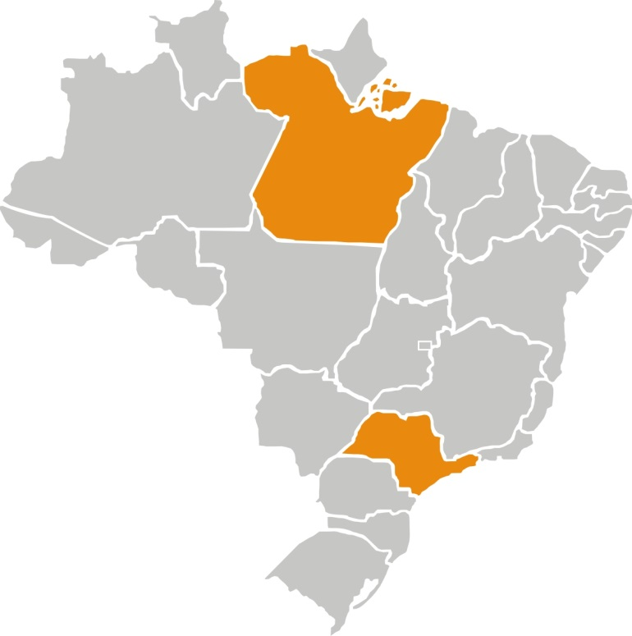
ARRENDAMENTOS
Licitação do Bloco 1
29 terminais aprovados (TCU) - Santos (9) e Pará (20)
Investimentos previstos de R$ 4,7 bilhões
Licitação em 2015 – 2 etapas
Etapa | Tipo de Carga / Porto | Investimento
1 | Grãos – Pará (5) e Santos (1) Celulose – Santos (2) | 2,1 bi
2 | Granéis – Pará (2) e Santos (4) Carga Geral e de Contêineres – Pará (1) e Santos (2) Combustíveis e GLP – Pará (12) | 2,6 bi
Total |  | 4,7 bi
Vila do Conde
Santarém
Santos
Prazo previsto para licitação – 2º semestre de 2015

Slide 8
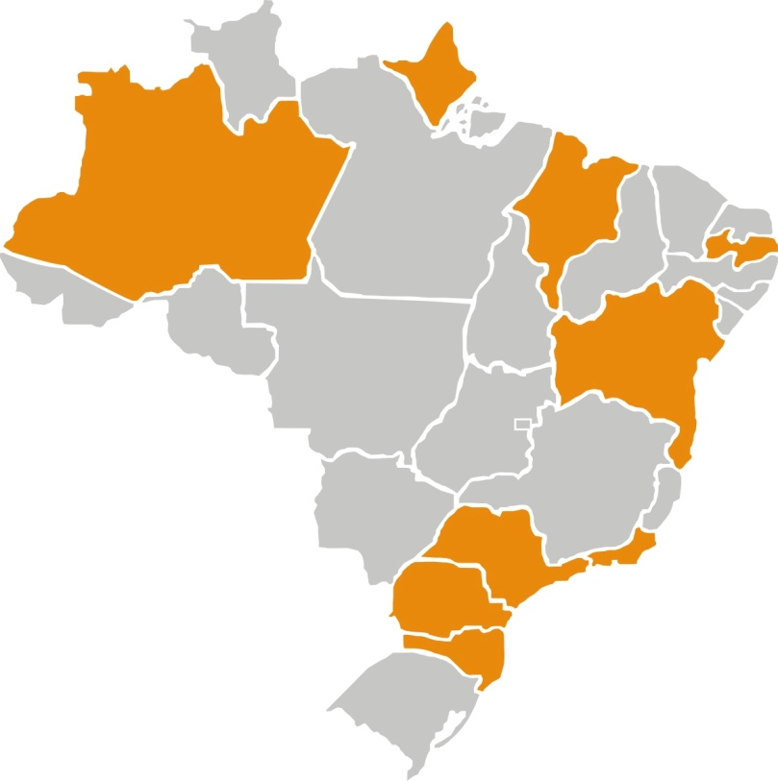
ARRENDAMENTOS
Novo desenho do Bloco 2
21 terminais – Suape, Aratu, Rio de Janeiro, São Sebastião, Santos, Paranaguá, São Francisco do Sul, Manaus, Santana e Itaqui
Investimentos de R$ 7,2 bilhões
Possibilidade de licitação por outorga
Santana
Itaqui
Manaus
Suape
Tipo | Porto | Investimento
Contêineres e Carga Geral | Manaus, Paranaguá, Santana, Suape (2), São Sebastião e São Francisco do Sul | 3,2 bi
Granéis Minerais | Itaqui, Paranaguá, Aratu e Suape (2) | 1,8 bi
Grãos | Suape, Santos, Rio de Janeiro e Paranaguá (3) | 1,8 bi
Granéis Líquidos | Santos | 0,1 bi
Celulose | Paranaguá e Itaqui | 0,3 bi
Total |  | 7,2 bilhões
Aratu
Rio de Janeiro
Santos
São Sebastião
Paranaguá
São Francisco do Sul
Prazo previsto para licitação – 1º semestre de 2016

Slide 9
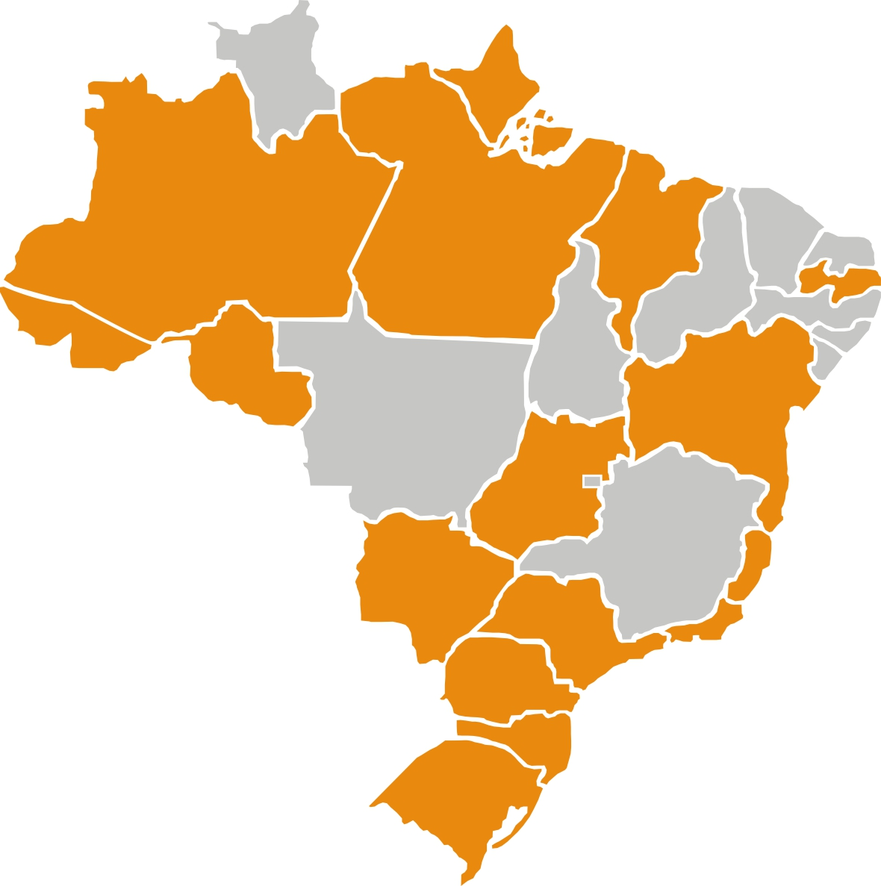
AUTORIZAÇÃO DE TUPS
2015
Uma prova concreta do interesse privado na área portuária: há demanda por Terminais de Uso Privado em 16 estados.
TUPs em análise | Investimento (R$ Bilhões)
63 | 14,7

Slide 10
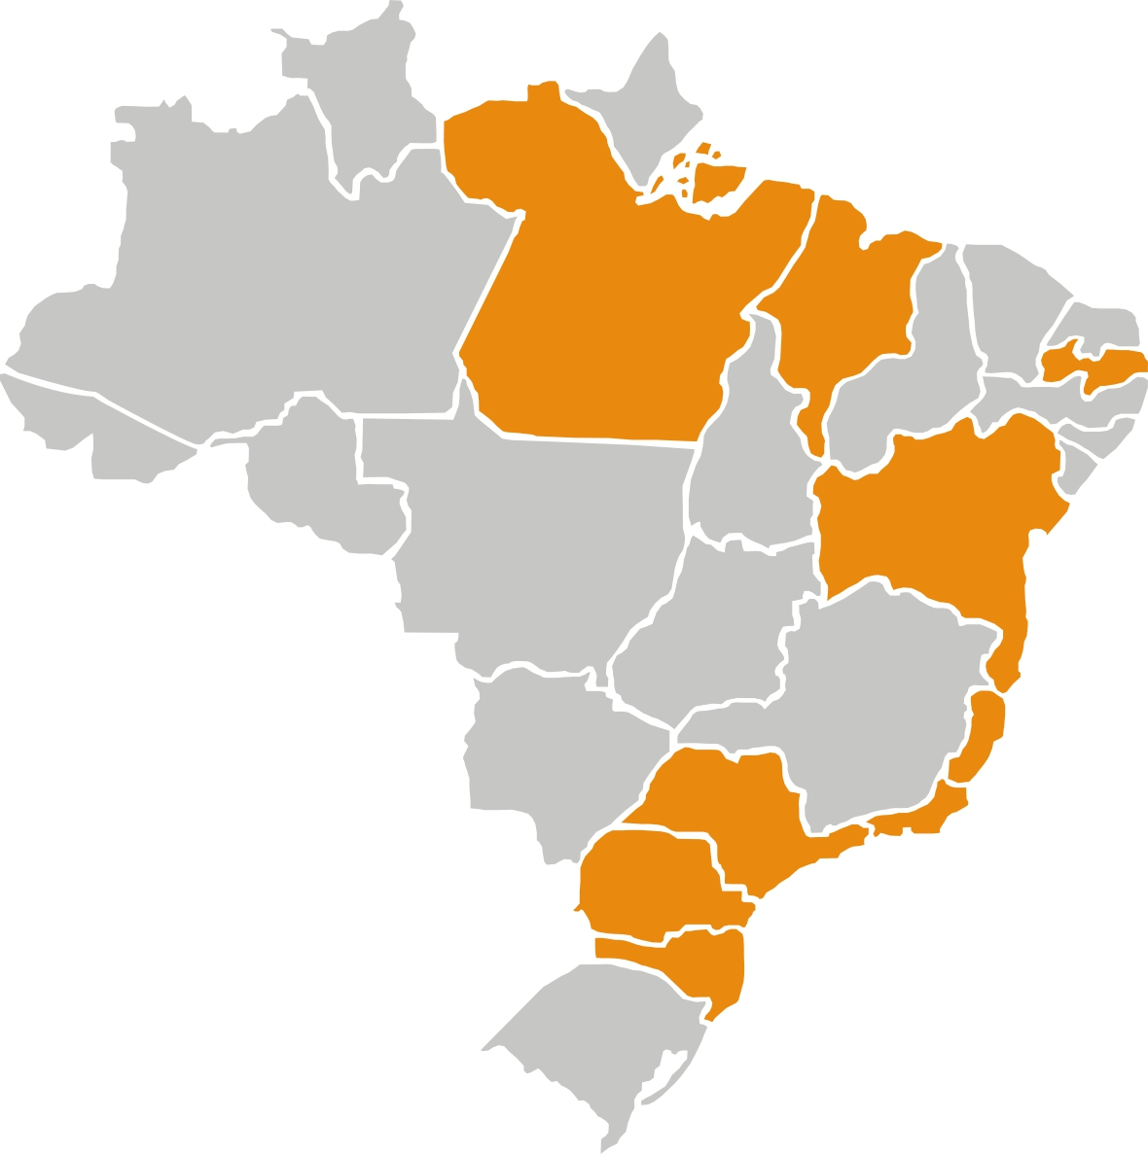
NOVOS INVESTIMENTOS EM ARRENDAMENTOS EXISTENTES
Prorrogação de contratos de Arrendamentos de Terminais nos Portos Públicos em 9 estados
Pedidos em análise | Investimento (R$ Bilhões)
24 | 10,8

Slide 11
Critérios de concessão
A presidência da República publicou no último dia 9 um decreto ampliando os critérios das concessões, incluindo também a possibilidade de outorga onerosa.
No 1º bloco de arrendamentos portuários liberado pelo TCU o sistema proposto era o de menor tarifa, mas estamos iniciando consultas sobre a possibilidade de outorga para algumas dessas áreas.
As licitações do bloco 2, previstas para o primeiro semestre de 2016, poderão ser por outorga onerosa, ou critérios mistos, dependendo das características de cada área licitada.

Slide 12
INVESTIMENTOS POR ESTADOS
Portos
Investimentos projetados: R$ 37,4 bilhões
São Paulo
R$ 11,7 bilhões
Rio de Janeiro
R$ 10,7 bilhões
Pará
R$ 4 bilhões
Pernambuco
R$ 2,3 bilhões
Espírito Santo
R$ 1,9 bilhão
Paraná
R$ 1,8 bilhão
Maranhão
R$ 1,6 bilhão
Bahia
R$ 1,5 bilhão
Amazonas
R$ 983 milhões
Santa Catarina
R$ 360 milhões
Rio Grande
do Sul
R$ 123 milhões
Amapá
R$ 48,5 milhões
Rondônia
R$ 43,5 milhões
Acre
R$ 30,6 milhões
Mato Grosso
do Sul
R$ 30 milhões
Goiás
R$ 6,5 milhões

Slide 13
SÃO PAULO
Portos
São Paulo
R$ 11,7 bilhões
12 novos arrendamentos:
3 no Bloco 1/Fase 1 = R$640 mi
6 no Bloco 1/Fase 2 = R$870 mi
3 no Bloco 2 = R$2,1 bi
R$ 3,6 bi
5 novos TUPs
R$ 2,7 bi
8 renovações de arrendamentos
R$ 5,4 bi

Slide 14
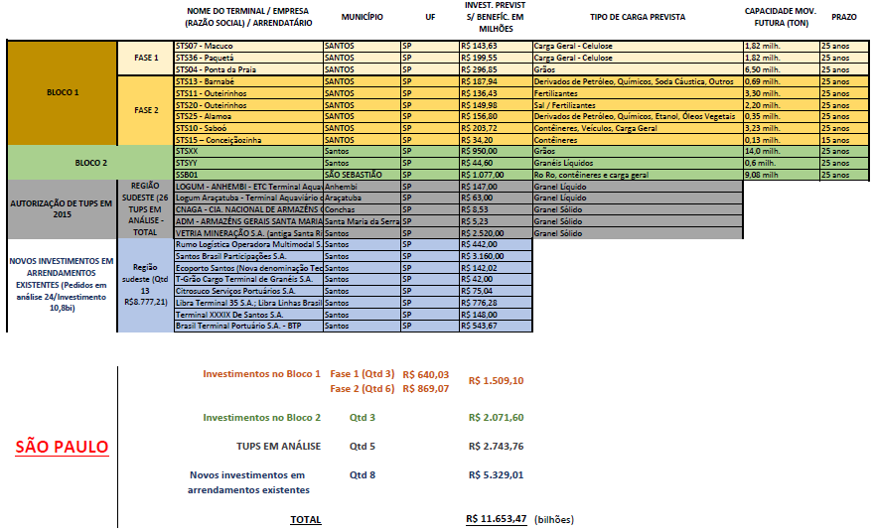
ÁREAS PREVISTAS
Portos

Slide 15
RIO DE JANEIRO
Portos
Rio de Janeiro
R$ 10,7 bilhões
1 novo arrendamento (Bloco 2)
R$62,7 mi
17 novos TUPs
R$ 7,3 bi
4 renovações de arrendamentos
R$ 3,2 bi

Slide 16
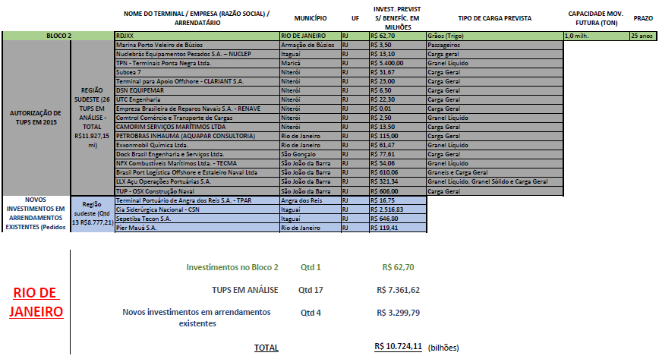
ÁREAS PREVISTAS
Portos

Slide 17
PARÁ
Portos
Pará
R$ 4 bilhões
18 novos arrendamentos:
3 no Bloco 1/Fase 1 = R$1,4 bi
15 no Bloco 1/Fase 2 = R$1,6 bi
R$ 3,1 bi
7 novos TUPs
R$ 621 mi
2 renovações de arrendamentos
R$ 223 mi

Slide 18
ÁREAS PREVISTAS
Portos

Slide 19
PERNAMBUCO
Portos
Pernambuco
R$ 2,3 bilhões
5 novos arrendamentos:
(Bloco 2)
R$ 2,1 bi
1 novo TUP
R$ 251 mi
1 renovação de arrendamento

Slide 20
ÁREAS PREVISTAS
Portos

Slide 21
ESPÍRITO SANTO
Portos
Espírito Santo
R$ 1,9 bilhão
4 novos TUPs
R$ 1,8 bi
1 renovação de arrendamento
R$ 148 mi

Slide 22
ÁREAS PREVISTAS
Portos

Slide 23
PARANÁ
Portos
Paraná
R$ 1,8 bilhão
6 novos arrendamentos (Bloco 2)
R$960 mi
1 novos TUP
R$ 103 mi
3 renovações de arrendamento
R$ 791 mi

Slide 24
ÁREAS PREVISTAS
Portos

Slide 25
MARANHÃO
Portos
Maranhão
R$ 1,6 bilhão
2 novos arrendamentos (Bloco 2)
R$541 mi
1 novo TUP
R$ 780 mi
2 renovações de arrendamentos
R$ 298 mi

Slide 26
ÁREAS PREVISTAS
Portos

Slide 27
BAHIA
Portos
Bahia
R$ 1,5 bilhão
1 novo arrendamento (Bloco 2)
R$326 mi
1 novo TUP
R$ 547 mi
2 renovações de arrendamentos
R$ 644 mi

Slide 28
ÁREAS PREVISTAS
Portos

Slide 29
AMAZONAS
Portos
Amazonas
R$ 983 milhões
1 novo arrendamento (Bloco 2)
R$890 mi
8 novos TUPs
R$ 93 mi

Slide 30
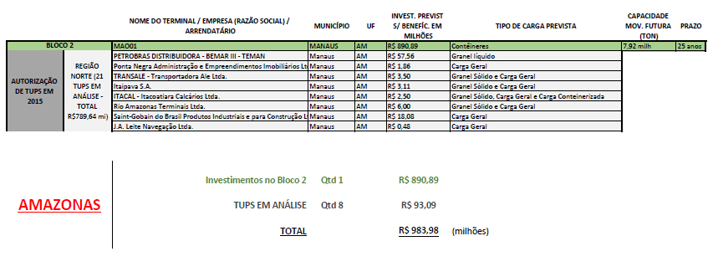
ÁREAS PREVISTAS
Portos

Slide 31
SANTA CATARINA
Portos
Santa Catarina
R$ 360 milhões
1 novo arrendamento (Bloco 2)
R$200 mi
2 novos TUPs
R$ 103 mi
1 renovação de arrendamentos
R$ 57 mi

Slide 32
ÁREAS PREVISTAS
Portos

Slide 33
RIO GRANDE DO SUL
Portos
Rio Grande do Sul
R$ 123 milhões
8 novos TUPs
R$ 123 mi

Slide 34
ÁREAS PREVISTAS
Portos

Slide 35
AMAPÁ
Portos
Amapá
R$ 48,5 milhões
1 novo arrendamento (Bloco 2)
R$ 47,42mi
1 novo TUP
R$ 1,15 mi

Slide 36
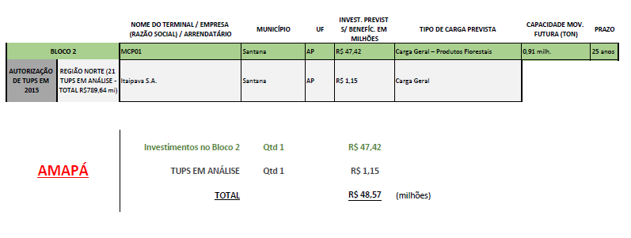
ÁREAS PREVISTAS
Portos

Slide 37
RONDÔNIA
Portos
Rondônia
R$ 43,5 milhões
3 novos TUPs
R$ 43,5 mi

Slide 38
ÁREAS PREVISTAS
Portos

Slide 39
ACRE
Portos
Acre
R$ 30,6 milhões
2 novos TUPs
R$ 30,64 mi

Slide 40
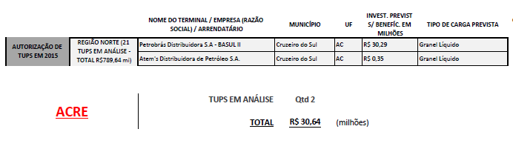
ÁREAS PREVISTAS
Portos

Slide 41
MATO GROSSO DO SUL
Portos
Mato Grosso do Sul
R$ 30 milhões
1 novo TUP
R$ 30 mi

Slide 42
ÁREAS PREVISTAS
Portos

Slide 43
GOIÁS
Portos
Goiás
R$ 6,5 milhões
1 novo TUP
R$ 6,5 mi

Slide 44
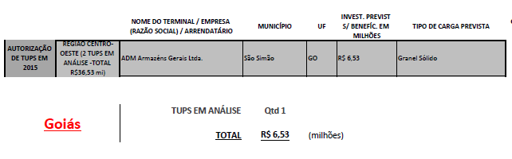
ÁREAS PREVISTAS
Portos

Slide 45
OS PORTOS E O CENÁRIO ECONÔMICO
• Os portos são uma das molas que devem alavancar a economia brasileira em curto, médio e longo prazos
A expansão da atividade portuária é essencial para a retomada do crescimento, após os ajustes econômicos.
• Pelos portos brasileiros passam hoje 95% da corrente de comércio do Brasil.
• A parceria com o setor privado agrega os investimentos necessários paraa modernização e eficiência das operações portuárias, diminuindo o custo Brasil.
• Renovo minha confiança no Brasil.

Slide 46
Muito obrigado!
Edinho Araújo
Ministro-Chefe da Secretaria de Portos

